Slide 1
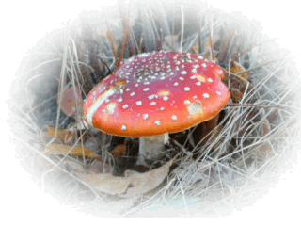
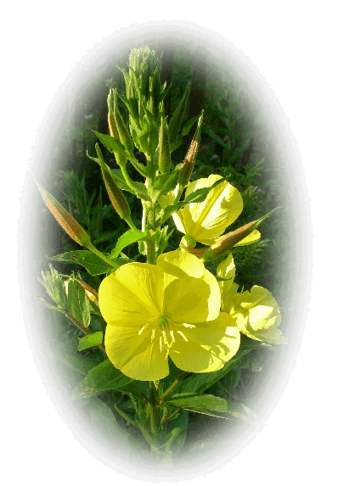
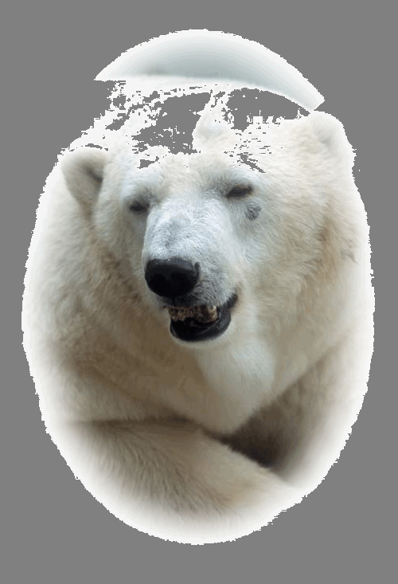
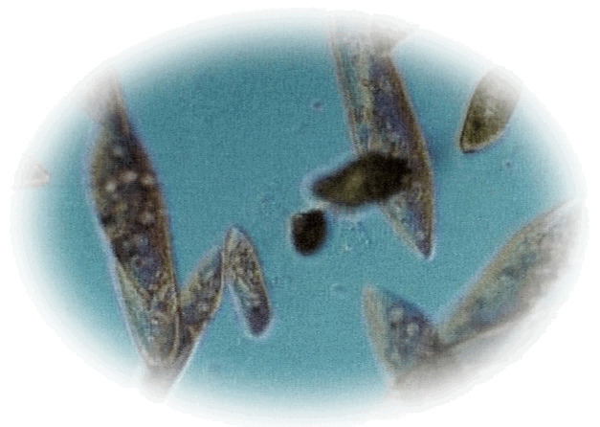
Thema 4. Ordening
B1. Het ordenen van organismen
B2. Het domein van de bacteriën B2. Het domein van de Archaea
B3. Het rijk van de schimmels
B4. Het rijk van de planten
B5. Het rijk van de dieren
B6. Overige eencellige eukaryoten
B7. Indelen in steeds kleinere groepen
B8. De stam geleedpotigen
B7. De stam gewervelden
B10. Het indelen van organismen
B11. Een werkstuk maken
EB 12. Indeling van de zaadplanten
EB 13. Beoordelingspracticum de mossel
V1. Eetbare dieren
V2. levend visvoer
V3. Misleidende namen
Extra. Mooie afbeeldingen van insecten
Extra. Powerpoint Biologiepagina indeling plantenrijk
Extra. Powerpoint Biologiepagina indeling dierenrijk

Slide 2
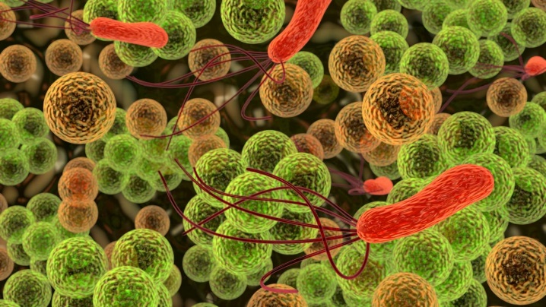
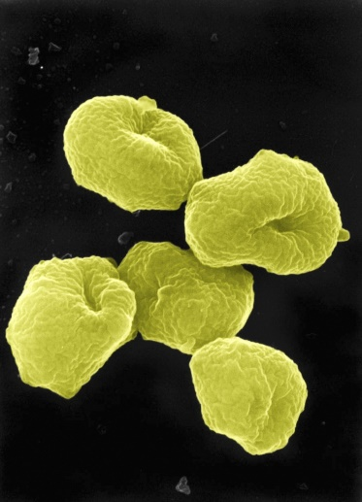
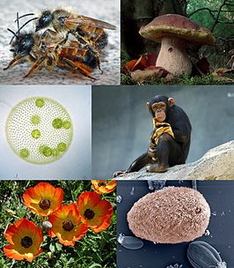
B1. Het ordenen van organismen
Organismen zijn onder te verdelen in 3 domeinen.
Prokaryoten:
1. Bacteriën.
Kenmerken: ééncellig, celwand, geen celkern, voortplanting deling.
2. Archaea.
Kenmerken: celwanden, celkern, voortplanting deling.
Eukaryoten:
Kenmerken: één- of meercellig
Kenmerken van organismen BIODOEN
Determinatiesleutel indeling levende wezens
Notes:
http://www.biologiesite.nl/determinatiena/Key1.htm

Slide 3
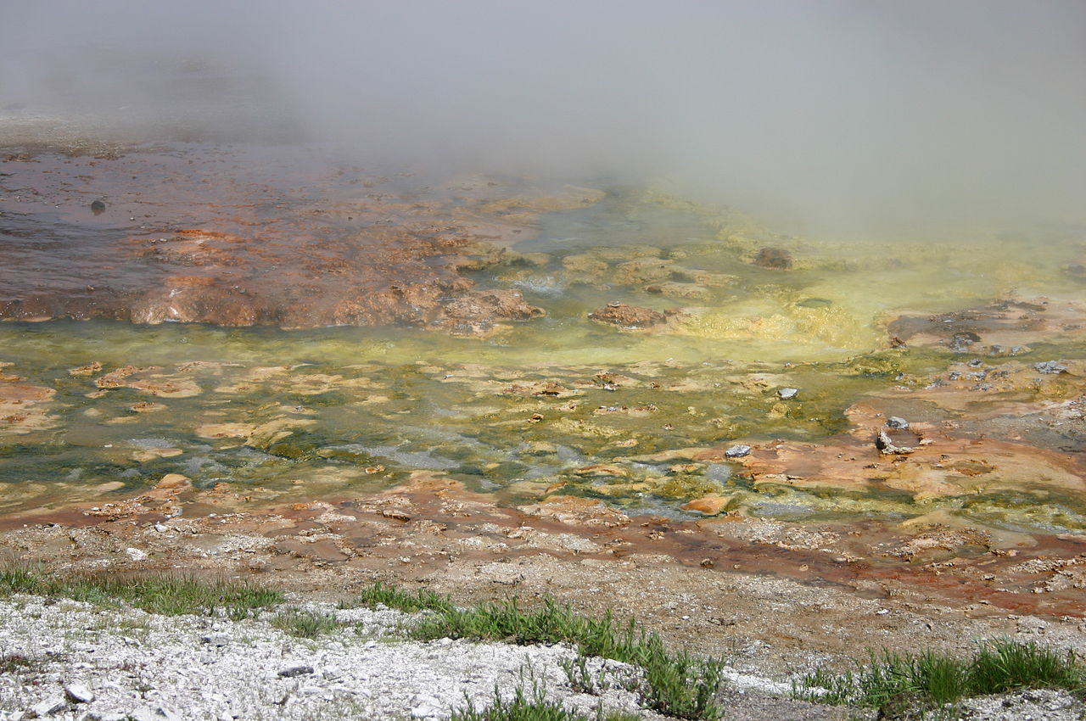
B2. Het domein van de archaea
De oerbacteriën: De Archaea, ook wel oerbacteriën of archaebacteriën genoemd, zijn een domein van prokaryotische organismen. Er worden meer dan 200 soorten onderscheiden. Archaea zijn eencellige organismen. Voortplanting via deling.
Sommige archaea (Archaeoglobus sp.) leven bij zeer hoge temperaturen, vaak hoger dan 100 °C, zoals in geisers en in Black Smokers op de zeebodem. Andere worden juist gevonden in een zeer koude omgeving, in omgevingen met veel zout, zuur, of alkalisch water. Archaea worden echter
ook gevonden in moerasland, rioolwater en gewoon de
bodem. Ca. 2% van de micro-organismen in de bodem
zijn archaea.
Black Smokers
Geiser met sterk gekleurde archaea.
Notes:
http://www.schooltv.nl/beeldbank/clip/2001127_cndpclipsb34champi

Slide 4
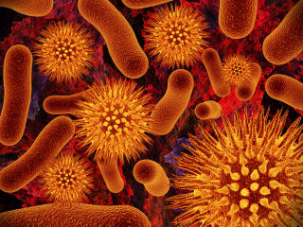
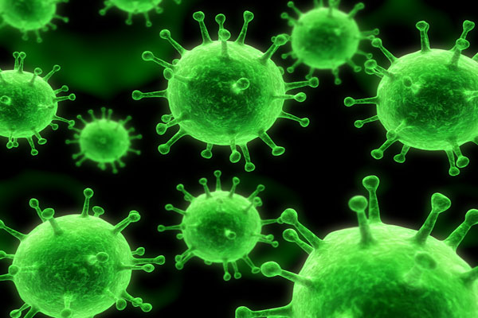
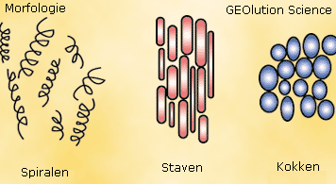
B2. Het domein van de bacteriën
Dit is een virus.
Dat is een apparte groep organismen
Je hebt 3 vormen van bacteriën
Een virus
De groei bacterie
De delendebacterie
De bacterie
Notes:
http://vakken.tcc-lyceumstraat.nl/bi1/Video%20biologie/3HV/bacteriedeling.swf

Slide 5
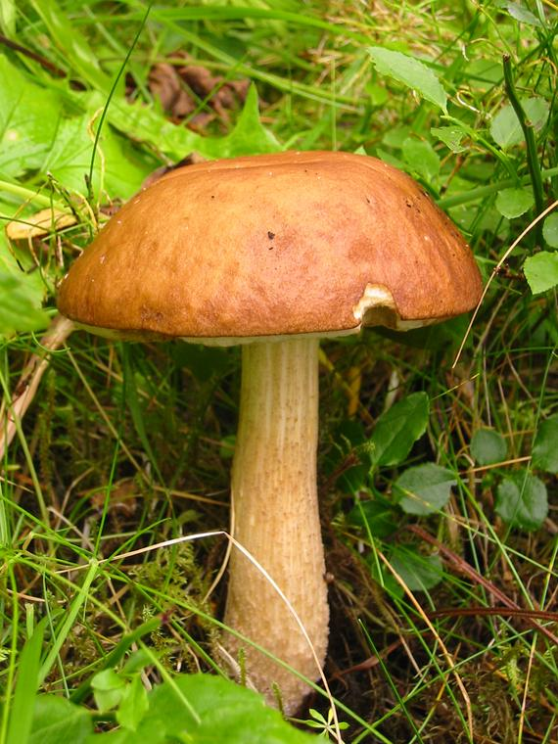
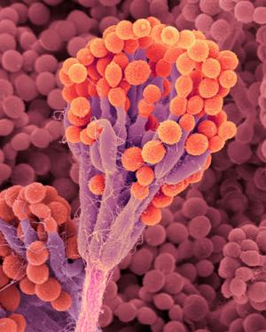
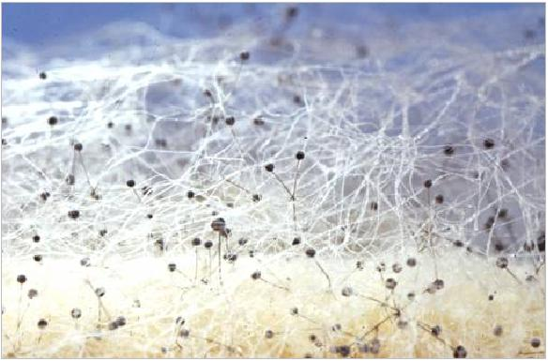
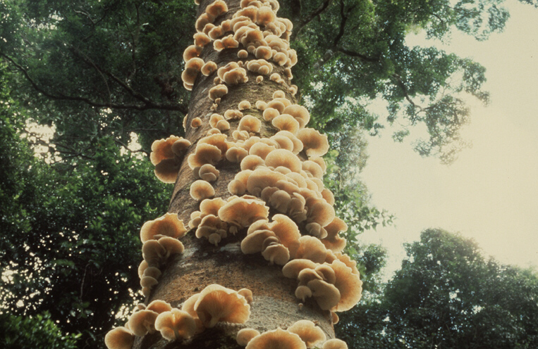
B3. Het rijk van de schimmels
Broodschimmel
De vliegenzwam
Groei Champignon
De groei van een paddestoel
De groei van een paddestoel
Niet beschikbaar op dit moment
Notes:
http://www.schooltv.nl/beeldbank/clip/2001127_cndpclipsb34champi

Slide 6
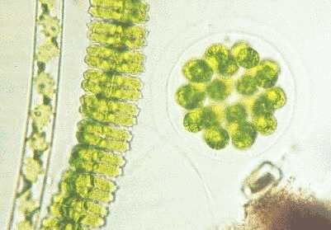
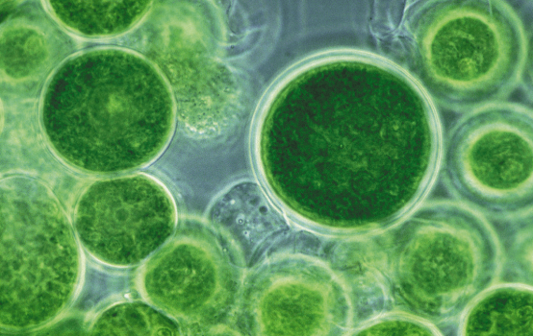
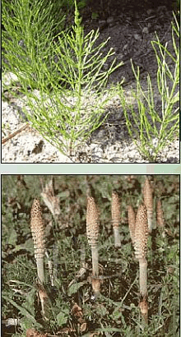
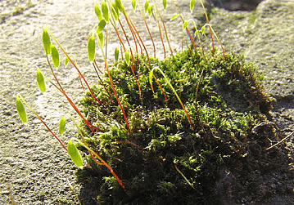
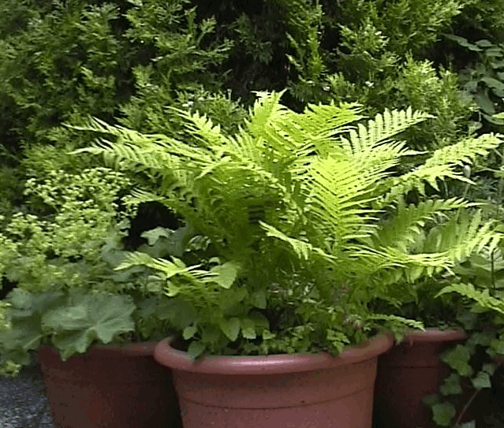
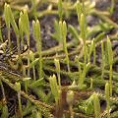
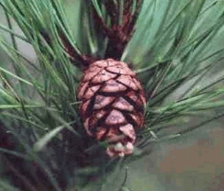
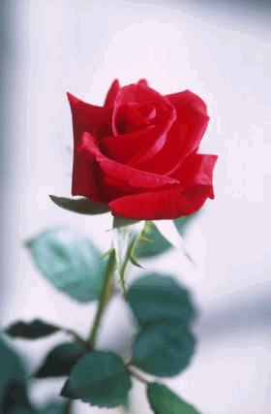
B4. Het rijk van de planten
1. Wieren
2. Sporeplanten
a. mossen
b. varens
c. paardestaarten
d. wolfsklauw
3. Zaadplanten
a. naaktzadigen
b. bedaktzadigen

Slide 7
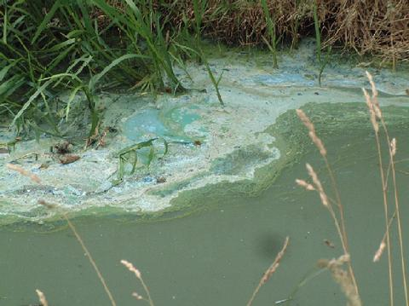
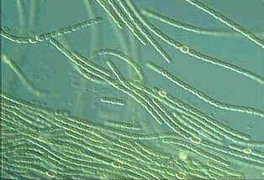
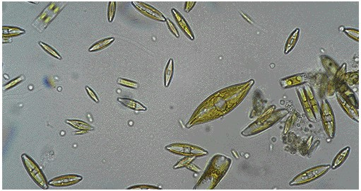
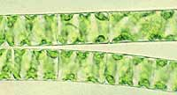
B4. Wieren (algen)
Blauwwieren
Kiezelwieren
Sieralg
Algen in de Zuidelijke ijszee
Notes:
http://www.teleblik.nl/media/1100640

Slide 8
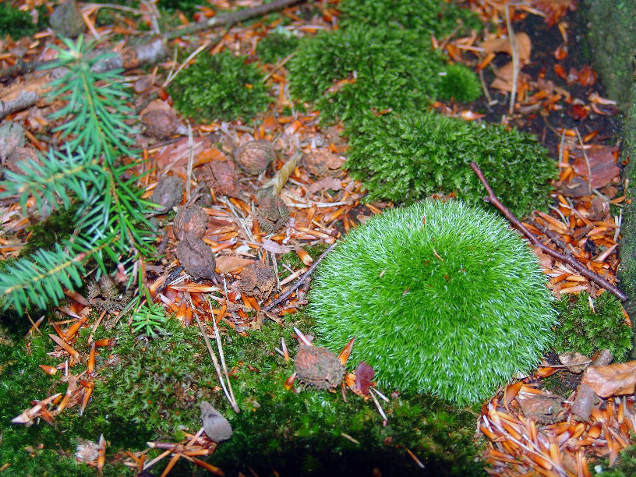
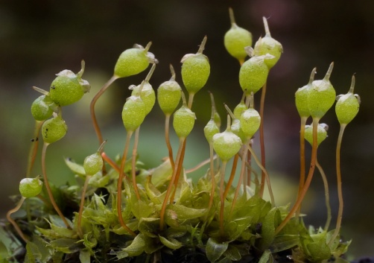
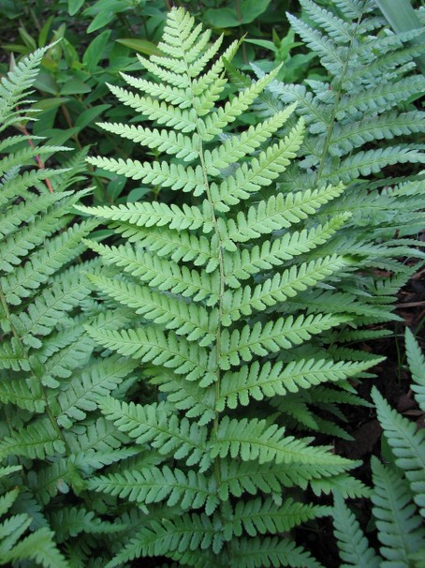
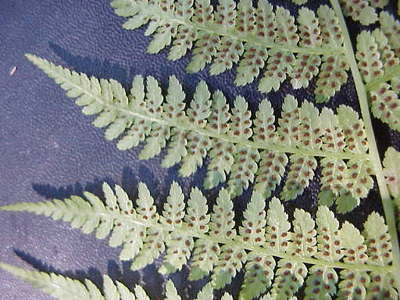
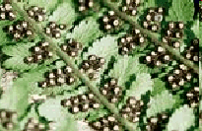
B4. Sporenplanten
a. mossen
b. varens
Sporenhouders van
Knikkertjesmos
Sporenhouders van
een varen
Parapluutjesmos

Slide 9
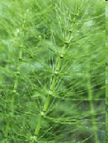
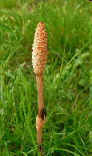
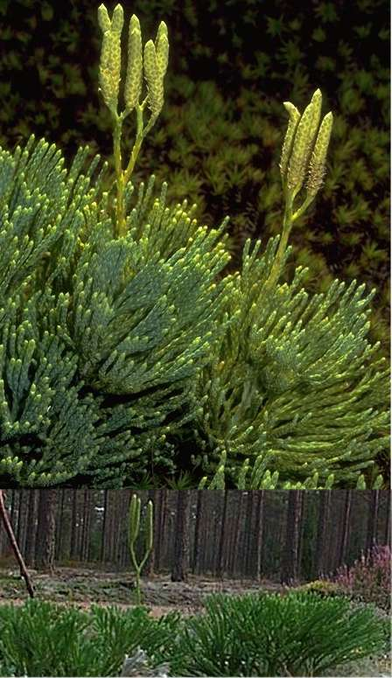
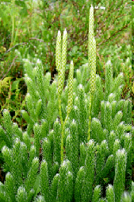
B4. Sporenplanten
c. paardestaarten
d. wolfsklauw
Sporenhouder
Paardenstaart

Slide 10
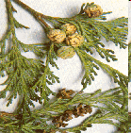
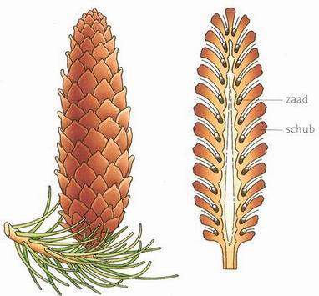
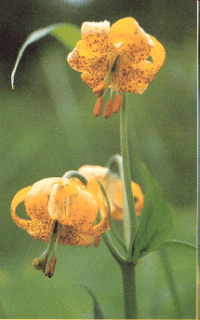
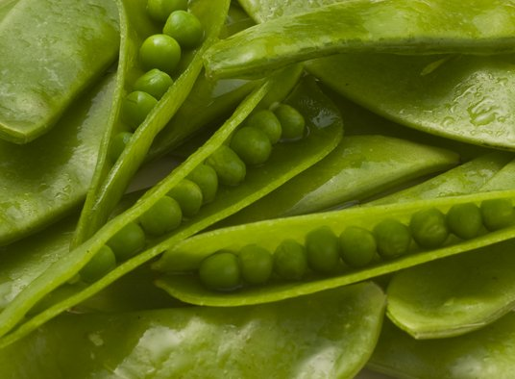
B4. Naaktzadigen en bedektzadigen
Naaktzadigen
Bedektzadigen
Vershil denne- en sparreboom
De hele winter groen
Verschillende lagen in een bos
Coniferen dennen en sparren
Wat is een bloem
Vleesetenede planten

Slide 11
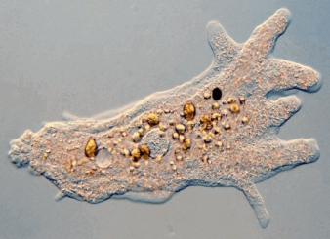
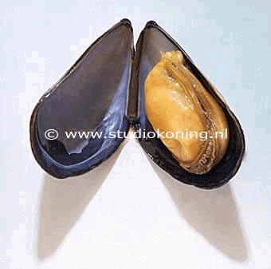
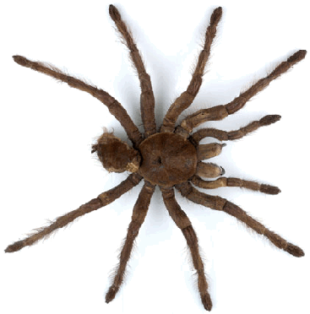
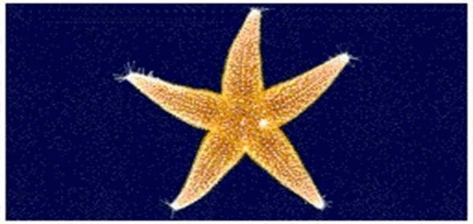
B5. Het rijk van de dieren
De indeling van het dierenrijk is gebaseerd op
kenmerken als SYMMETRIE en het SKELET.
Symmetrie: Sommige voorwerpen kun je zó doorsnijden dat de twee
helften elkaars spiegelbeeld zijn. Zo'n voorwerp is dan SYMMETRISCH.
Je hebt drie vormen van symmetrie:
1. niet symmetrisch.
2. tweezijdig symmetrisch.
3. veelzijdig symmetrisch.
een amoebe
een mossel
een spin
Indeling dierenrijk
De zeester

Slide 12
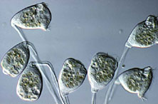
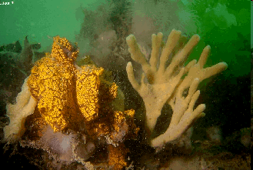
B5. Het rijk van de dieren
Stammen | kenmerken | voorbeelden
1. Ééncellige dieren | bestaan uit één cel | klokdiertje (Vorticella)
2. Sponzen | niet symmetrisch zitten vast op een ondergrond skelet met kanaaltjes waarin de cellen zitten | Sponzen .
Het pantoffeldiertje 1
De bevruchting van het pantoffeldiertje
De deling van het pantoffeldiertje
Plancton in de zee
Sponzen

Slide 13
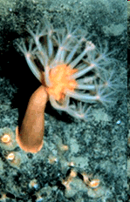
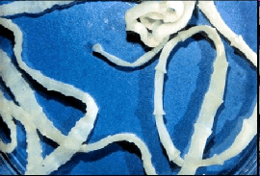
B5. Het rijk van de dieren
3. holtedieren (ook wel: neteldieren) | veelzijdig symmetrisch geen skelet tentakels (vangarmen) waarmee ze hun prooi vangen | zeeanemonen, koralen en kwallen
4. wormen | langgerekt, rond, dun lichaam geen skelet | bloedzuiger en platworm
Zeeanemoon Dieren of bloemen
De Zeeanemoon vangt een prooi

Slide 14
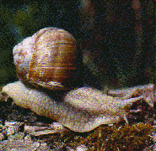
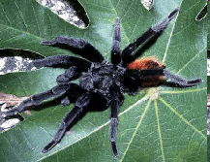
B5. Het rijk van de dieren
5. weekdieren | tweezijdig symmetrisch zacht lichaam om het lichaam zit een schelp of een huisje van kalk (niet altijd) | inktvissen, naakslakken en twee-kleppigen Slakken
6. geleedpotige dieren | tweezijdig symmetrisch uitwendig skelet (pantser) poten bestaan uit verschillende stukjes (leden) lijf bestaat uit verschillende delen | Spinnen, kreeften, insecten en duizendpoten
De Zeekat
De huisjesslak
Links voor geleedpotigen zie B6.

Slide 15
B5. Het rijk van de dieren
7. stekelhuidigen | veelzijdig symmetrisch inwendig skelet van kalk huid heeft knobbels of stekels | zeesterren en zee-egels
8. gewervelde dieren | tweezijdig symmetrisch inwendig skelet van been en kraakbeen (zoals bij de mens) met een wervelkolom | Vissen, amfibieën, reptielen, vogels en zoogdieren
Zeesterren.
Links voor gewevelden zie B8.

Slide 16
B6. overige eencellige eukaryoten
Amoebe eet pantoffeldiertje
Schadelijke bacteriën, eerste 3 minuten
Het pantoffeldiertje 1
De bevruchting van het pantoffeldiertje
De deling van het pantoffeldiertje
Plancton in de zee

Slide 17
B7. Indelen in steeds kleinere groepen
Indeling van organismen

Slide 18
B8. Geleedpotigen
In te delen in 4 groepen:
Duizendpoten
Kreeftachtigen
Spinachtigen
Insecten
Toets ongewervelden
De Duizendpoot (bodemdiertjes)
De Heremietkreeft
Pissebedden
De Vogelspin Teleblik
Hoe maakt een spin zijn web?
Hoe eet een spin
De mestkever
Insecten Bioplek
Van ei tot vlinder
De sprinkhaan
Het koolwitje
Het lieveheersbeestje
De witte vlieg

Slide 19
B8. Geleedpotigen
Verschil Duizendpoot en een Miljoenpoot
De Miljoeinpoot 1

Slide 20
B9. Gewervelden
Vissen
b. Amfibieën
1. Kikkers
2. Padden
3. Salamanders
c. Reptielen
1. krokodillen
2. Hagedissen
3. slangen
4. Schildpadden
d. Vogels
e. Zoogdieren
De groene kikker
Het stekelbaarsje
Voortplanting van de Kempvis
Van ei tot kikker
De reuzenpad
De Rugstreep pad
Zandhagedis
De geboorte van een Krokodil
De Kameleon
De Adder
Voortplanting landschildpadden
De otter
Vogels en veren
De potvis
De Europese bizon
De vleermuis

Slide 21
Extra. Afbeeldingen van insecten
Foto’s Insecten (let op met kleur bewerkt)
Determinatiesleutel
Indeling en determinatie organismen Bioplek
Hoofd van een vlieg
Kop Honingbij
Hoofdluis...begint het
al te kriebelen.....?

Slide 22
Extra. Afbeeldingen van insecten
Foto’s Insecten (let op met kleur bewerkt)
De Strontvlieg
Hij is lekker!!!
Mug: Flinke snuit waar die
je bloed mee opzuigt.....
zzzzzzz...zzzz.....
Hoofd van een kattevlo

Slide 23
Extra. Afbeeldingen van insecten
Foto’s Insecten (let op met kleur bewerkt)
De Huisvlieg
Haar van een spin
De poot van een vlieg
Daarom kan hij op z’n
kop lopen………

Slide 24
Extra. Afbeeldingen van insecten
Foto’s Insecten (let op met kleur bewerkt)
De kop van
een vlinder
Nog een vliegenkop
De zwarte mier

Slide 25
Indeling van het plantenrijk

Slide 26
Bacteriën
Schimmels
Planten
Dieren
Celwand Celkern Bladgroenkorrels Eencellig of veelcellig
Stam:
Wieren
Sporenplanten
Zaadplanten
Wortels, stengels, bladeren:
nee ja ja
Bloemen:
nee nee ja
Voortplanting:
Sporen Zaden

Slide 27
Bacteriën
Schimmels
Planten
Dieren
Stam:
Wieren
Sporenplanten
Zaadplanten
Eencellige wieren
Boomalg
Een alg met zweepdraden

Slide 28
Bacteriën
Schimmels
Planten
Dieren
Stam:
Wieren
Sporenplanten
Zaadplanten
Veelcellige wieren
Volvox
Draadwieren

Slide 29
Bacteriën
Schimmels
Planten
Dieren
Stam:
Wieren
Sporenplanten
Zaadplanten
Veelcellige wieren
Zeesla
Blaaswier

Slide 30
Bacteriën
Schimmels
Planten
Dieren
Stam:
Wieren
Sporenplanten
Zaadplanten
Paardenstaarten
Groepen:
Varen
sporenhoopje
Mossen
sporendoosje

Slide 31
Bacteriën
Schimmels
Planten
Dieren
Stam:
Wieren
Sporenplanten
Zaadplanten
Groep:
Naaktzadigen
Bedektzadigen
Zaden: tussen schubben in vruchten van een kegel Bladeren: meestal niet naaldvormig naaldvormig

Slide 32
1
Sporenplanten:
Paardestaarten
Sporenplanten
Paardestaarten
Heermoes (Equisetum arvense)

Slide 33
2
Zaadplanten:
Bedektzadigen
Paardenbloem (Taraxacum officinale)

Slide 34
3
Algen
Fucus vesiculosus

Slide 35
4
Zaadplanten:
Naaktzadigen
Larix (Lariks decidua)

Slide 36
5
Sporenplanten:
Varens
Athyrium filix-femina

Slide 37
6
Zaadplanten:
Bedektzadigen
Kropaar (Dactylis glomerata)

Slide 38
7
Zaadplanten:
Naaktzadigen
Coniferen

Slide 39
8
Algen

Slide 40
9
Sporenplanten:
Mossen
Bryum argenteum

Slide 41
Indeling van het dierenrijk

Slide 42
Dierenrijk
Dieren worden ingedeeld in acht stammen
Symmetrie:
Tweezijdig symmetrisch
Tweezijdig
Veelzijdig (straalsgewijs)
Asymmetrisch (niet)
Asymmetrisch
Veelzijdig symmetrisch

Slide 43
Dierenrijk
Dieren worden ingedeeld in acht stammen:
Skelet:
geen skelet
uitwendig (pantser, schelp, huisje)
inwendig (schelp, geraamte)

Slide 44
Bacteriën
Schimmels
Planten
Dieren
Geen celwand
Celkern
Geen bladgroenkorrels Eencellig of veelcellig
8 Afdelingen:
Eencelligen
Holtedieren
Weekdieren
Geleedpotigen
Sponzen
Wormen
Stekelhuidigen
Gewervelden

Slide 45
Bacteriën
Schimmels
Planten
Dieren
Afdeling:
Eencelligen
Asymmetrisch Geen skelet
Klokdiertje
Pantoffeldiertje

Slide 46
Bacteriën
Schimmels
Planten
Dieren
Afdeling:
Eencelligen
Asymmetrisch Geen skelet
Slaapziekte
Malaria

Slide 47
Bacteriën
Schimmels
Planten
Dieren
Afdeling:
Sponzen
Asymmetrisch Vast op de bodem Skelet van naalden v. d. zee
?

Slide 48
Bacteriën
Schimmels
Planten
Dieren
Afdeling:
Sponzen
Niet symmetrisch Vast op de bodem Skelet van naalden v. d. zee
Spongia officinalis (badspons)
Geweispons (Oosterschelde)
Buisspons (tropen)

Slide 49
Bacteriën
Schimmels
Planten
Dieren
Afdeling:
Holtedieren
Veelzijdig symmetrisch Leven in water Meestal geen skelet Tentakels

Slide 50
Bacteriën
Schimmels
Planten
Dieren
Afdeling:
Holtedieren
Veelzijdig symmetrisch Leven in water Meestal geen skelet Tentakels
Koraalpoliep
Koraal
Baksteenanemoon
Koraal (maakt wel uitwendig kalkskelet)
Kwal

Slide 51
Bacteriën
Schimmels
Planten
Dieren
Afdeling:
Wormen
Tweezijdig symmetrisch Geen skelet
Rondworm
Lintworm
Platworm
Regenworm

Slide 52
Bacteriën
Schimmels
Planten
Dieren
Afdeling:
Weekdieren
Tweezijdig symmetrisch Meestal een schelp of huisje als skelet
Inktvis

Slide 53
Bacteriën
Schimmels
Planten
Dieren
Afdeling:
Weekdieren
Tweezijdig symmetrisch Meestal een schelp of huisje als skelet
Slak
Oesters
Inktvissen

Slide 54
Bacteriën
Schimmels
Planten
Dieren
Afdeling:
Stekelhuidigen
Straalsgewijs symmetrisch Leven op de Huid met stekels bodem v.d. zee
Zeester
Zeeëgel

Slide 55
Bacteriën
Schimmels
Planten
Dieren
Afdeling:
Geleedpotigen
Tweezijdig symmetrisch Skelet is een pantser (uitwendig)
Groep:
Duizend- poten
Kreeft- achtigen
Spin- achtigen
Insecten
Poten:
2 per 10 of meer 8 6 segment
Duizendpoten: gehele lichaam bestaat uit segmenten

Slide 56
Bacteriën
Schimmels
Planten
Dieren
Afdeling:
Gewervelden
Tweezijdig symmetrisch Inwendig skelet
Groep:
Vissen
Amfibieën
Reptielen
Vogels
Zoog-dieren
Huid:
Schubben met slijm
Lichaamstemperatuur:
Koudbloedig
Ademhalingsorganen:
Kieuwen
Voortplanting:
Eieren zonder schaal
Milieu:
Water

Slide 57
Bacteriën
Schimmels
Planten
Dieren
Afdeling:
Gewervelden
Tweezijdig symmetrisch Inwendig skelet
Groep:
Vissen
Amfibieën
Reptielen
Vogels
Zoog-dieren
Huid:
Slijm
Lichaamstemperatuur:
Koudbloedig
Ademhalingsorganen:
Eerst: kieuwen, huid; later: longen, huid
Voortplanting:
Eieren zonder schaal
Milieu:
Water en land

Slide 58
Bacteriën
Schimmels
Planten
Dieren
Afdeling:
Gewervelden
Tweezijdig symmetrisch Inwendig skelet
Groep:
Vissen
Amfibieën
Reptielen
Vogels
Zoog-dieren
Huid:
Droge schubben
Lichaamstemperatuur:
Koudbloedig
Ademhalingsorganen:
Longen
Voortplanting:
Eieren met leerachtige schaal
Milieu:
Land en water

Slide 59
Bacteriën
Schimmels
Planten
Dieren
Afdeling:
Gewervelden
Tweezijdig symmetrisch Inwendig skelet
Groep:
Vissen
Amfibieën
Reptielen
Vogels
Zoog-dieren
Huid:
Veren
Lichaamstemperatuur:
Warmbloedig
Ademhalingsorganen:
Longen
Voortplanting:
Eieren met kalkschaal
Milieu:
Lucht

Slide 60
Bacteriën
Schimmels
Planten
Dieren
Afdeling:
Gewervelden
Tweezijdig symmetrisch Inwendig skelet
Groep:
Vissen
Amfibieën
Reptielen
Vogels
Zoog-dieren
Huid:
Haren
Lichaamstemperatuur:
Warmbloedig
Ademhalingsorganen:
Longen
Voortplanting:
Levendbarend
Milieu:
Land

